Slide 1

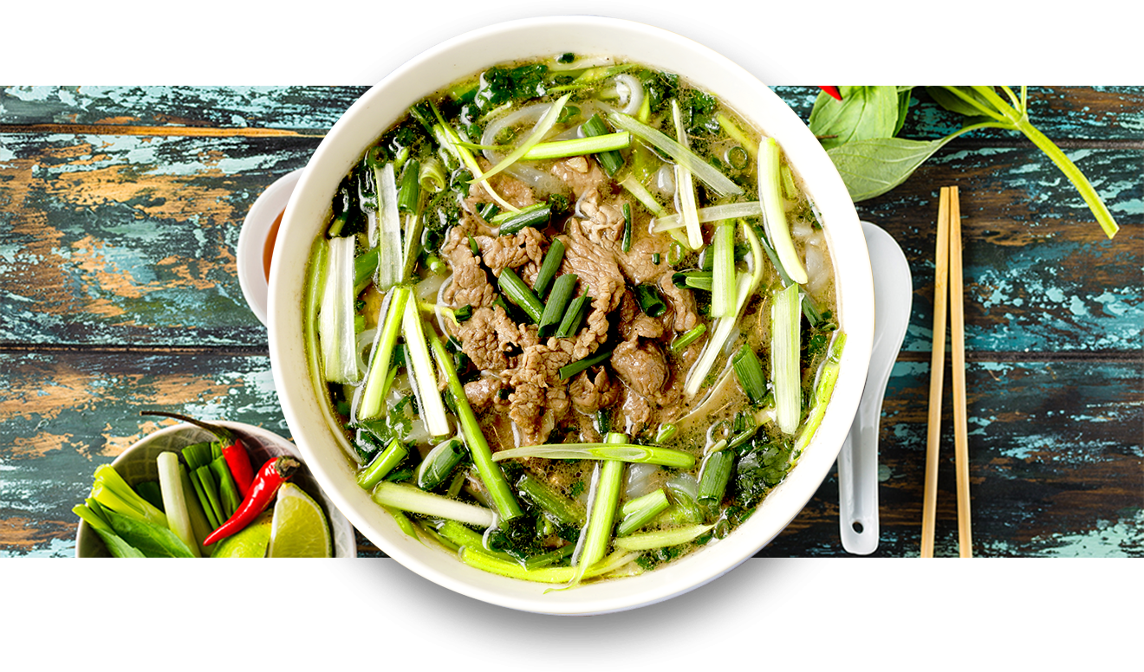
About
フォーについて
News
ニュース
Contact
お問い合わせ
Menu
メニュー

Slide 2

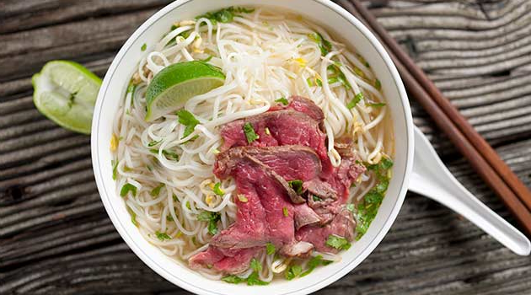
ベトナム・ハノイで絶大な人気を誇るフォーの名店が このたび日本に初上陸。 現地の人も行列をつくる人気ぶり、 メニューは1種類だけという職人魂。 牛や豚骨をじっくり煮込んだ自慢の極上スープ。 ヘルシーな米麺とほやほやの牛肉、 味の決め手はシャキシャキのネギ、 もうお箸を持つ手が止まりません。 途中から秘伝のチリソースやライムを入れて 味の変化を楽しむのも本場ならでは。 最後の一滴まで飲み干せるやさしい旨味で お腹もココロも満たされていくことでしょう。 あなたのフォーの常識が、きっとくつがえされるはず
Menu
メニュー
About
フォーについて
News
ニュース
Contact
お問い合わせ
ABOUT
フォーについて

Slide 3
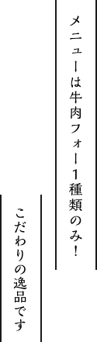
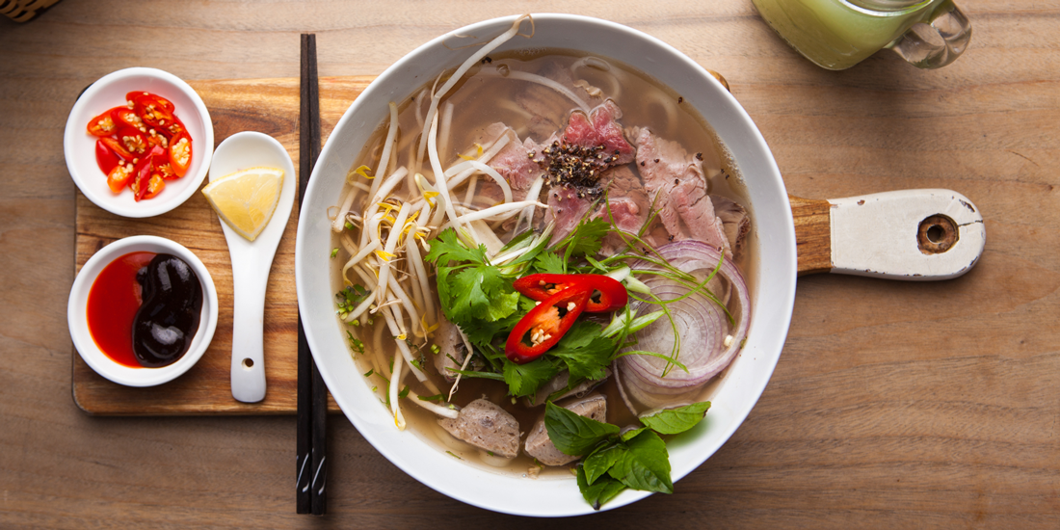
Menu メニュー
Menu
メニュー
About
フォーについて
News
ニュース
Contact
お問い合わせ
牛肉のフォー 840円 (大盛り940円)
本場の味そのままの絶品フォー
※パクチーｄ選べます
トッピング
パクチー 150円
たまご 60円
ライム 0円
トッピングソース
秘伝チリソース0円
にんにく酢 0円
ニョクマム 0円

Slide 4
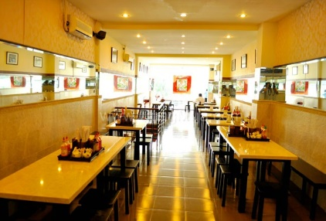
news ニュース
Menu
メニュー
About
フォーについて
News
ニュース
Contact
お問い合わせ
ハノイ１店のみという門外不出の味が なぜ日本に上陸することになったのか…。 上陸までのストーリーを一挙公開！

